Slide 1
Курс «Веб-разработка»
Факультет Интернета МФПУ СИНЕРГИЯ
Илья Ершов

Slide 2
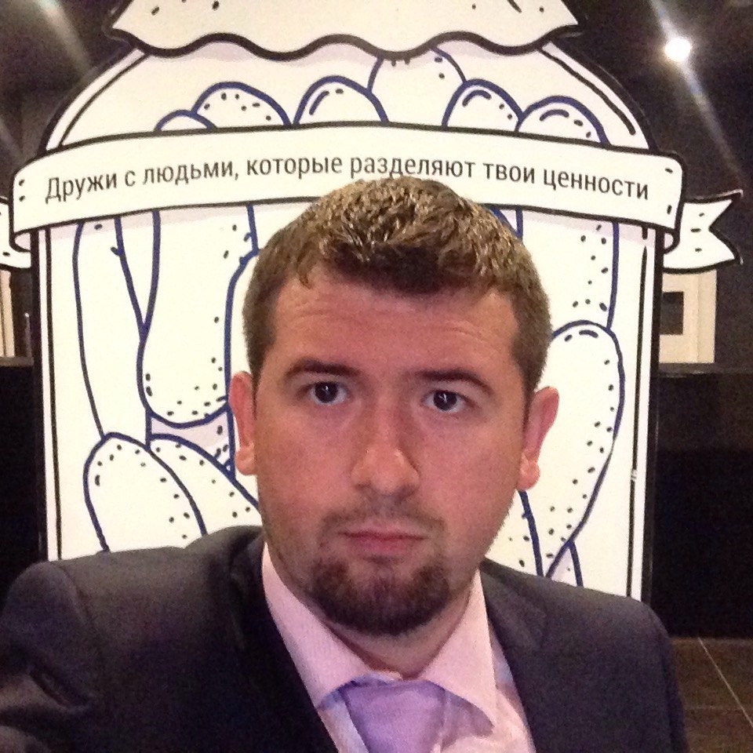
Илья Ершов
В веб-разработке с 2009 года
Старший программист
МФПУ СИНЕРГИЯ
В прошлом руководитель интернет-проектов
BaltGaz Group
Программист с красным дипломом

Slide 3
Цель курса
Дать студентам понимание принципов разработки веб-сайтов и других веб-приложений
Принципы взаимодействия с исполнителями
  Дизайнерами
  Верстальщиками
  Программистами
  Контент-менеджерами
  SEO-оптимизаторами
Дать углубленные знания, нюансы

Slide 4
Программа курса
Создание сайта самостоятельно
Форматы, форм-факторы
Составление Технического Задания
Дизайн и вёрстка
Команда и этапы разработки
Современные технологии
Анимация

Slide 5
Программа курса
Безопасность сайта
Виды систем управления контентом
Введение в HTML, CSS, JS, PHP, MySQL
SEO
Внутренняя оптимизация
Базы Данных
Кэширование

Slide 6
Программа курса, режим Hard
Создание сайта на MODX
Реализация элементов логики
Кастомизация админки
Создание интернет-магазина на MODX
Высоконагруженные проекты
Интеграция с внешними сервисами
Системы контроля версий
Веб-безопасность

Slide 7
Илья Ершов
Веб-разработчик, руководитель интернет-проектов
ershov.ilya@gmail.com
Skype: ershov.ilya
www.ershov.pw

Slide 8
Спасибо за внимание

